Slide 1
RIP与不连续网络

Slide 2

前言
    路由信息协议RIP（Routing Information Protocol）的简称，它是一种基于距离矢量（Distance-Vector）算法的协议，使用跳数作为度量来衡量到达目的网络的距离。RIP主要应用于规模较小的网络中。
Page <number>

Slide 3

学习目标
学完本课程后，您应该能：
    掌握RIP v1在不连续网络存在的问题
    掌握RIP v2解决不连续网络的问题
Page <number>

Slide 4
RIP V1的路由汇总
路由聚合的原理是，同一个自然网段内的不同子网的路由在向外（其它网段）发送时聚合成一个网段的路由发送。
RIP-1的协议报文中没有携带掩码信息，故RIP-1发布的就是自然掩码的路由。因此也不支持VLSM。
在有类网络的边界自动汇总，并且不能关闭汇总。
Page <number>

Slide 5
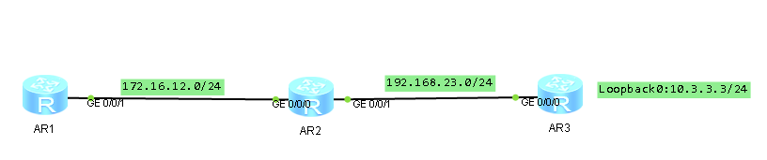
RIP V1的汇总
R2、R3是网络边界
Page <number>

Slide 6
RIP-2路由聚合
RIP-2支持路由聚合，因为RIP-2报文携带掩码位，所以支持子网划分。在RIP-2中进行路由聚合可提高大型网络的可扩展性和效率，缩减路由表。
Page <number>

Slide 7
RIP-2路由聚合
路由聚合有两种方式。基于RIP进程的有类聚合：
  聚合后的路由使用自然掩码的路由形式发布。比如，对于10.1.1.0/24（metric=2）和10.1.2.0/24（metric=3）这两条路由，会聚合成自然网段路由10.0.0.0/8（metric=2）。RIP–2聚合是按类聚合的，聚合得到最优的metric值。
  基于接口的聚合：
  用户可以指定聚合地址。比如，对于10.1.1.0/24（metric=2）和10.1.2.0/24（metric=3）这两条路由，可以在指定接口上配置聚合路由10.1.0.0/16（metric=2）来代替原始路由。
Page <number>

Slide 8
RIP V2汇总
默认时在有类网络的边界自动汇总，但关闭汇总。
undo summary关闭汇总。
如果接口启用水平分割、毒性发转，则不进行汇总，除非使用 “summary always”命令。
Page <number>

Slide 9
RIP V1在不连续网络中的问题
不连续网络：一个主类网络被另一个主类网络隔开
RIP V1：不支持不连续网络，根本原因是RIP V1的自动汇总。
RIP V2：可以解决不连续网络，但是必须关闭汇总功能。
Page <number>

Slide 10
RIP-2具有以下优势：
支持外部路由标记（Route Tag），可以在路由策略中根据Tag对路由进行灵活的控制。
报文中携带掩码信息，支持路由聚合和CIDR（Classless Inter-Domain Routing）。
支持指定下一跳，在广播网上可以选择到目的网段最优下一跳地址。
支持以组播方式发送更新报文，只有支持RIP-2的设备才能接收协议报文，减少资源消耗。
支持对协议报文进行验证，增强安全性。
Page <number>

